Slide 1

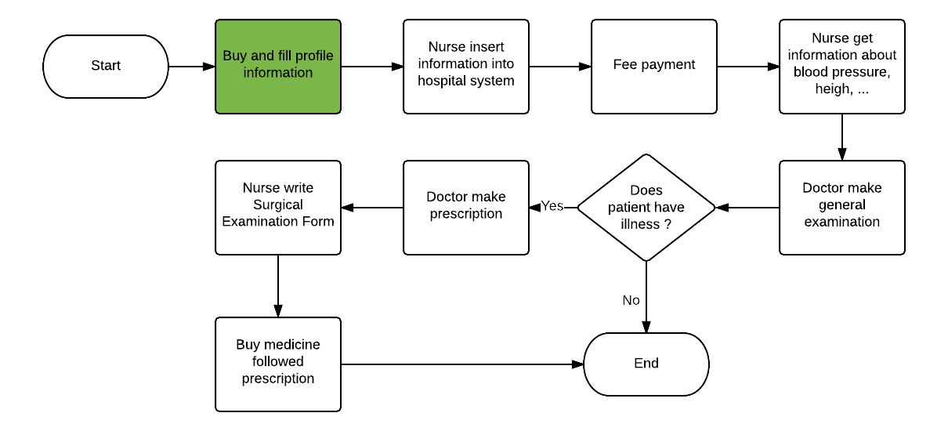
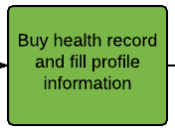
Ho Chi Minh Traditional Medical Hospital
Notes:
Nhóm chúng tôi xin trình bày các nội dung sau.

Slide 2
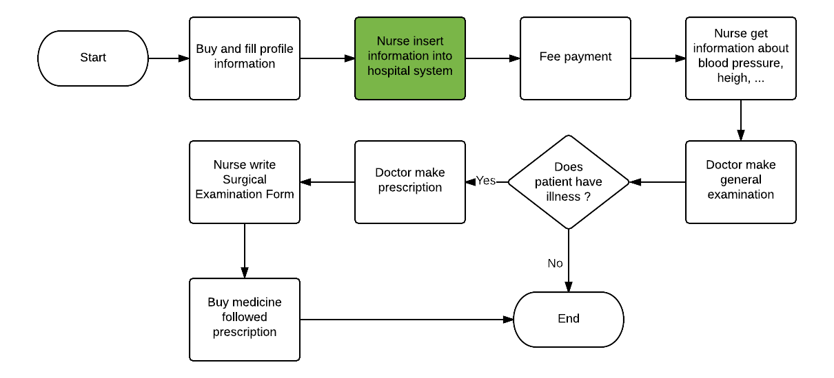
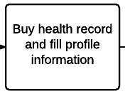
Ho Chi Minh Traditional Medical Hospital
Notes:
Nhóm chúng tôi xin trình bày các nội dung sau.

Slide 3
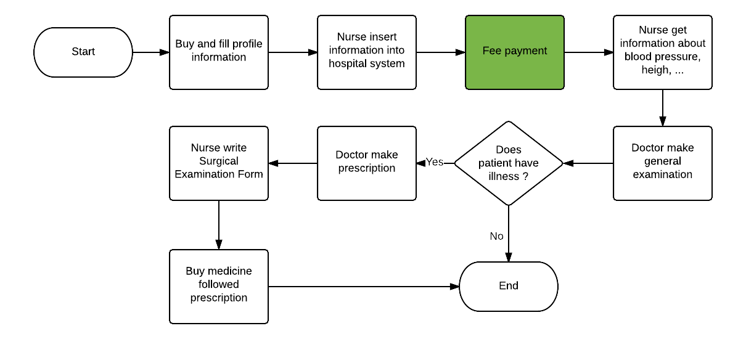
Ho Chi Minh Traditional Medical Hospital
Notes:
Nhóm chúng tôi xin trình bày các nội dung sau.

Slide 4
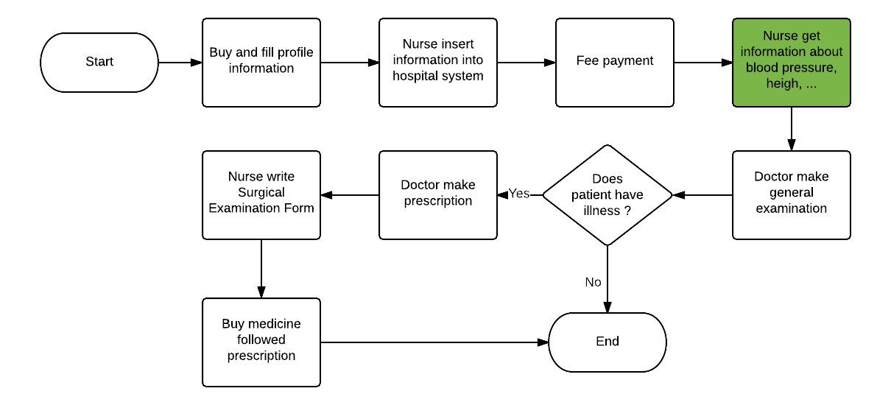
Ho Chi Minh Traditional Medical Hospital
Notes:
Nhóm chúng tôi xin trình bày các nội dung sau.

Slide 5
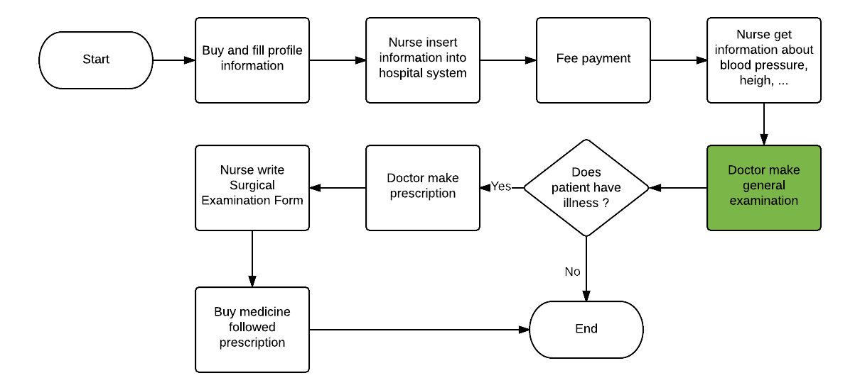
Ho Chi Minh Traditional Medical Hospital
Notes:
Nhóm chúng tôi xin trình bày các nội dung sau.

Slide 6
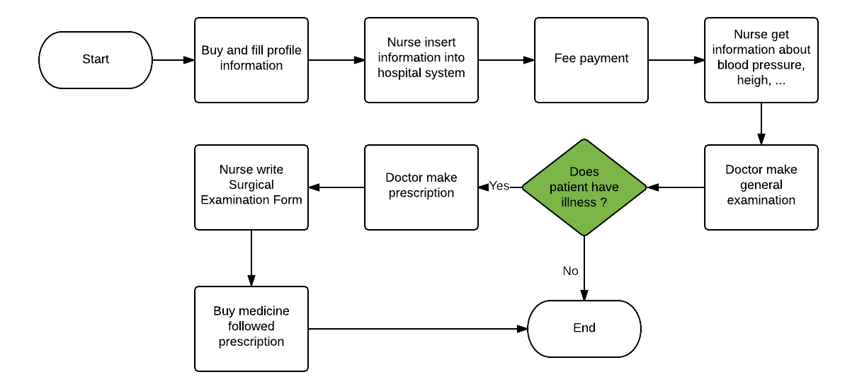
Ho Chi Minh Traditional Medical Hospital
Notes:
Nhóm chúng tôi xin trình bày các nội dung sau.

Slide 7
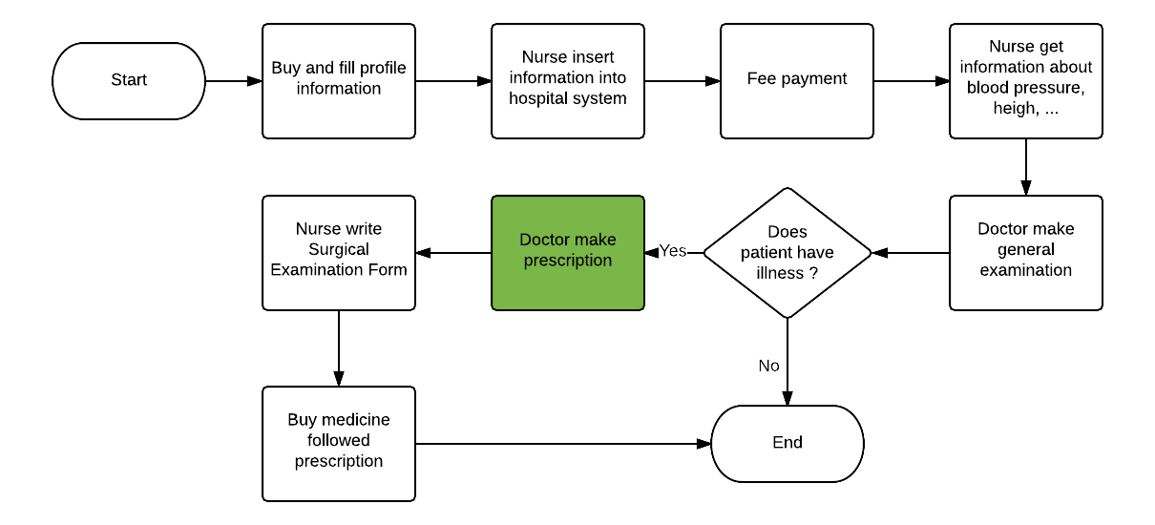
Ho Chi Minh Traditional Medical Hospital
Notes:
Nhóm chúng tôi xin trình bày các nội dung sau.

Slide 8
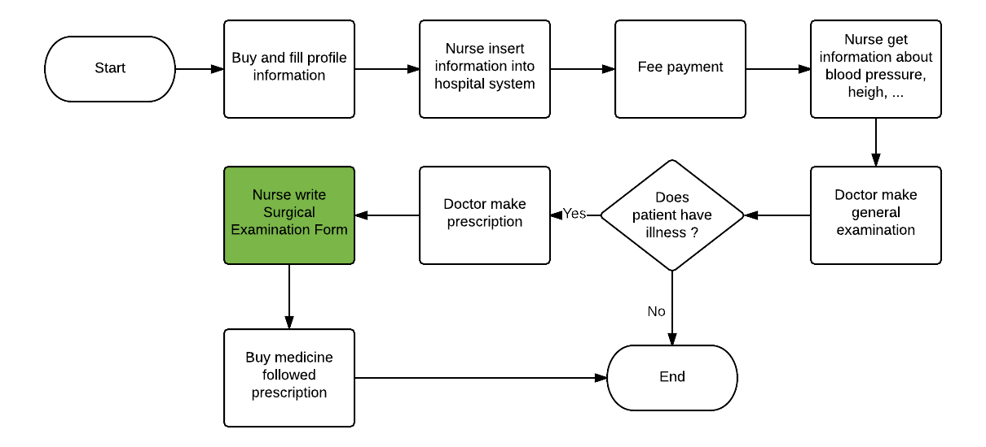
Ho Chi Minh Traditional Medical Hospital
Notes:
Nhóm chúng tôi xin trình bày các nội dung sau.

Slide 9
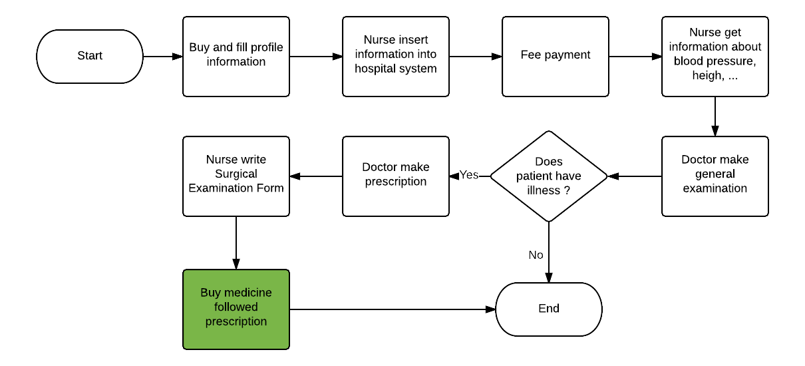
Ho Chi Minh Traditional Medical Hospital
Notes:
Nhóm chúng tôi xin trình bày các nội dung sau.

Slide 10
Advantages / Disadvantages
Notes:
Tôi xin phân tích các điểm mạnh và điểm yếu trong hệ thống của chúng tôi.

Slide 11
Advantages
✓ Medical examination is simple
Notes:
Nhóm chúng tôi xin trình bày các nội dung sau.

Slide 12
Advantages
✓ Medical examination is simple
✓ Hospital can make prescription for many patients in short time
Notes:
Nhóm chúng tôi xin trình bày các nội dung sau.

Slide 13
Advantages
✓ Medical examination is simple
✓ Hospital can make prescription for many patients in short time
✓ Patient doesn’t waste much time.
Notes:
Nhóm chúng tôi xin trình bày các nội dung sau.

Slide 14
Disadvantages
✘ Polyclinic doctor doesn’t make medical examination clearly in specific illness.
Notes:
Nhóm chúng tôi xin trình bày các nội dung sau.

Slide 15
Disadvantages
✘ Polyclinic doctor doesn’t make medical examination clearly in specific illness.
✘ Health records are recored in paper.
Notes:
Nhóm chúng tôi xin trình bày các nội dung sau.

Slide 16
Disadvantages
✘ Polyclinic doctor doesn’t make medical examination clearly in specific illness.
✘ Health records are recored in paper.
✘ Every doctor has many difference kinds of prescription template.
Notes:
Nhóm chúng tôi xin trình bày các nội dung sau.

Slide 17
Disadvantages
✘ Polyclinic doctor doesn’t make medical examination clearly in specific illness.
✘ Health records are recored in paper.
✘ Every doctor has many difference kinds of prescription template.
✘ Time in making prescription is static.
Notes:
Nhóm chúng tôi xin trình bày các nội dung sau.

Slide 18
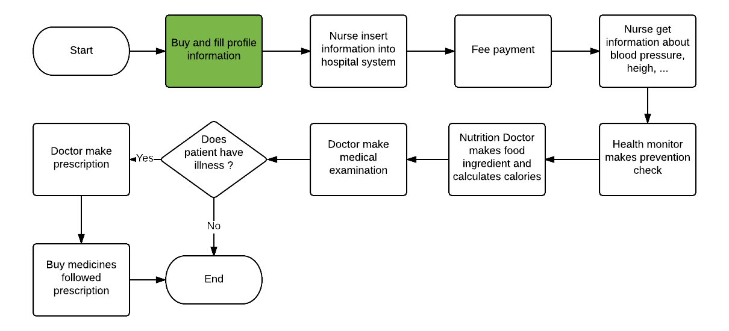
Ho Chi Minh Nutrition Center
Notes:
Nhóm chúng tôi xin trình bày các nội dung sau.

Slide 19
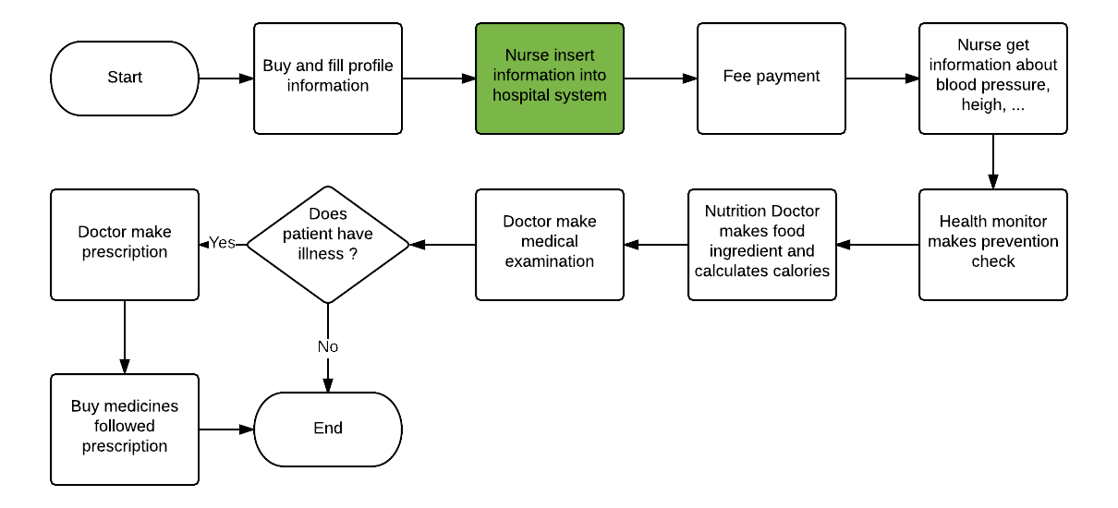
Ho Chi Minh Nutrition Center
Notes:
Nhóm chúng tôi xin trình bày các nội dung sau.

Slide 20
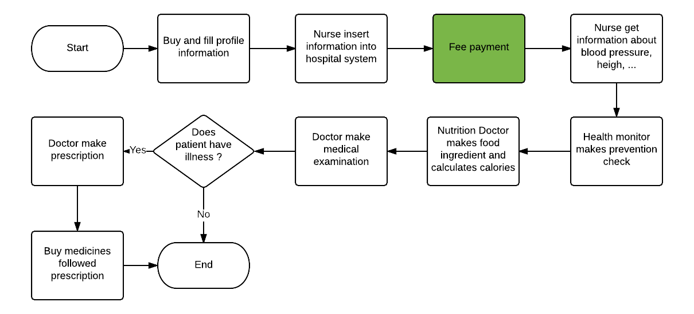
Ho Chi Minh Nutrition Center
Notes:
Nhóm chúng tôi xin trình bày các nội dung sau.

Slide 21
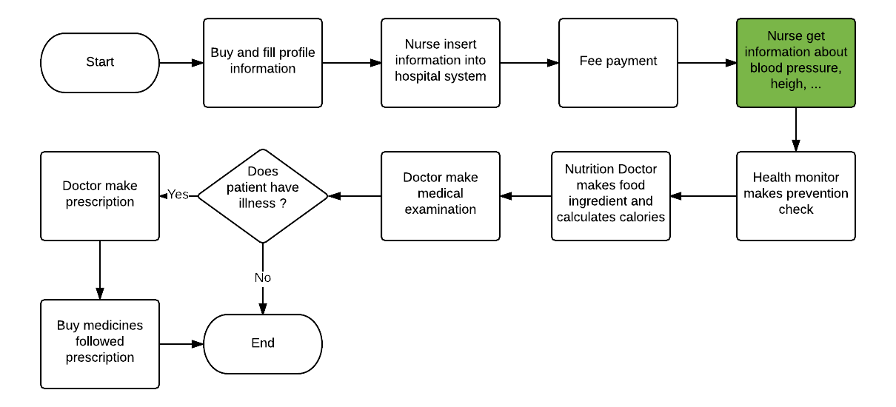
Ho Chi Minh Nutrition Center
Notes:
Nhóm chúng tôi xin trình bày các nội dung sau.

Slide 22
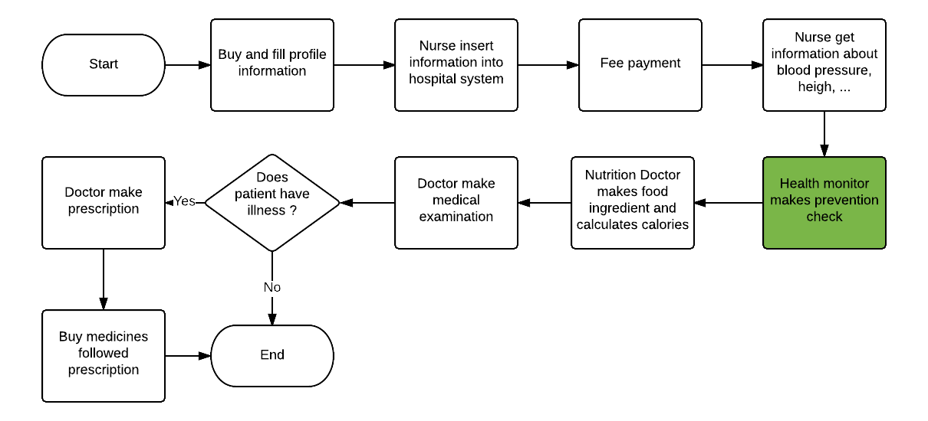
Ho Chi Minh Nutrition Center
Notes:
Nhóm chúng tôi xin trình bày các nội dung sau.

Slide 23
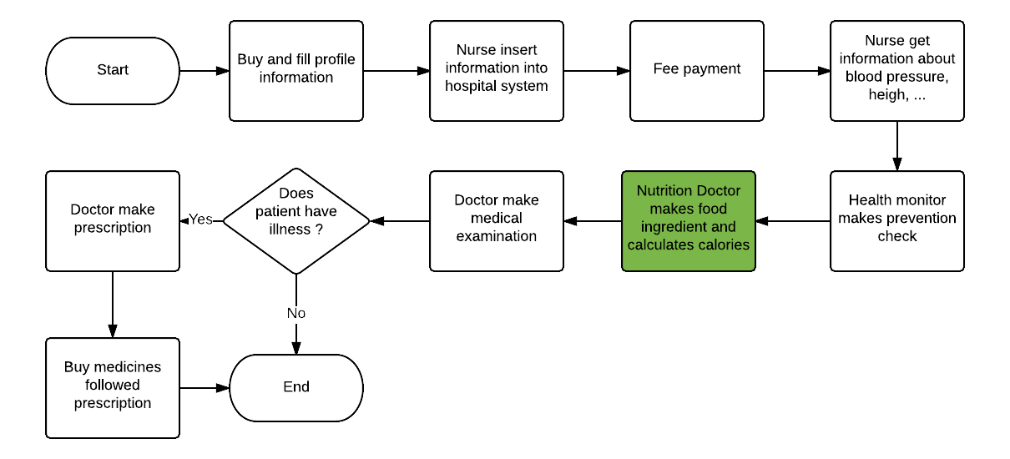
Ho Chi Minh Nutrition Center
Notes:
Nhóm chúng tôi xin trình bày các nội dung sau.

Slide 24
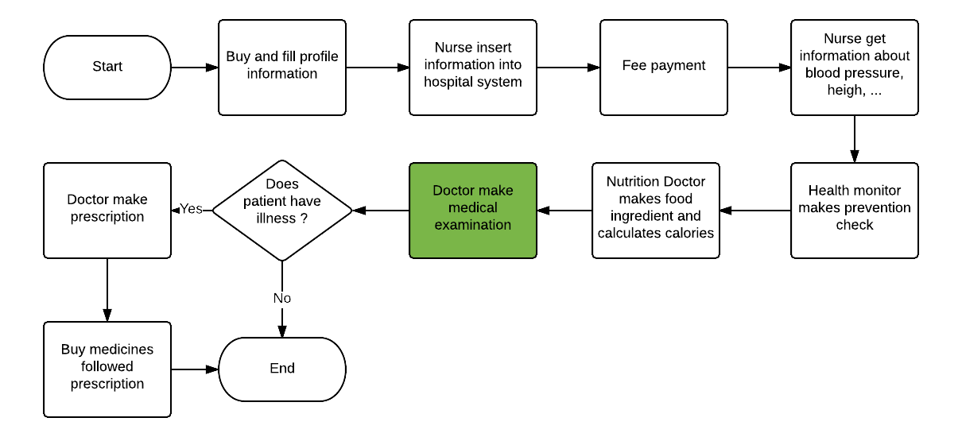
Ho Chi Minh Nutrition Center
Notes:
Nhóm chúng tôi xin trình bày các nội dung sau.

Slide 25
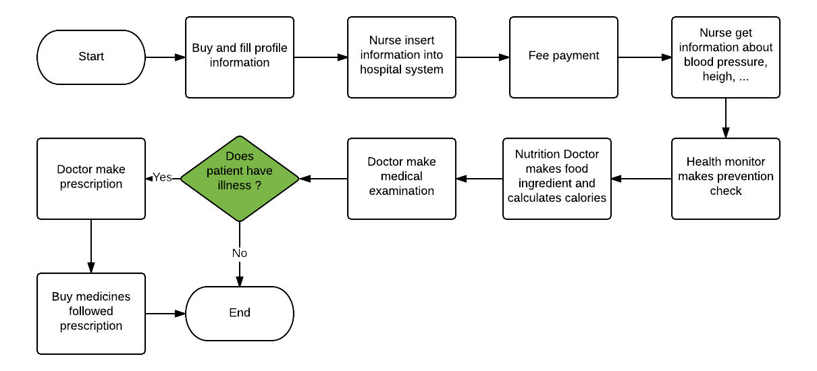
Ho Chi Minh Nutrition Center
Notes:
Nhóm chúng tôi xin trình bày các nội dung sau.

Slide 26
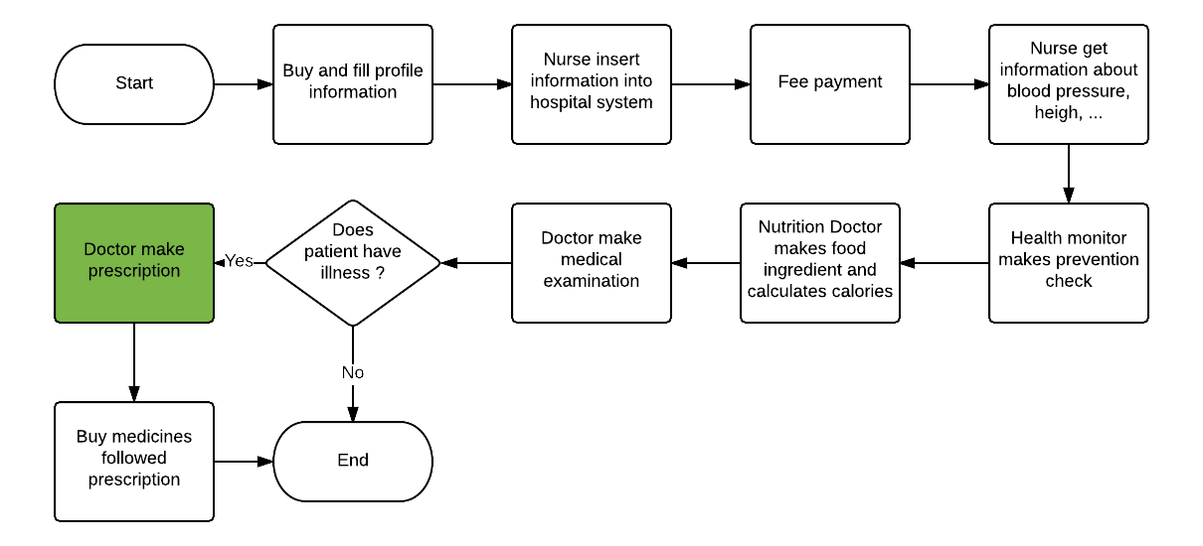
Ho Chi Minh Nutrition Center
Notes:
Nhóm chúng tôi xin trình bày các nội dung sau.

Slide 27
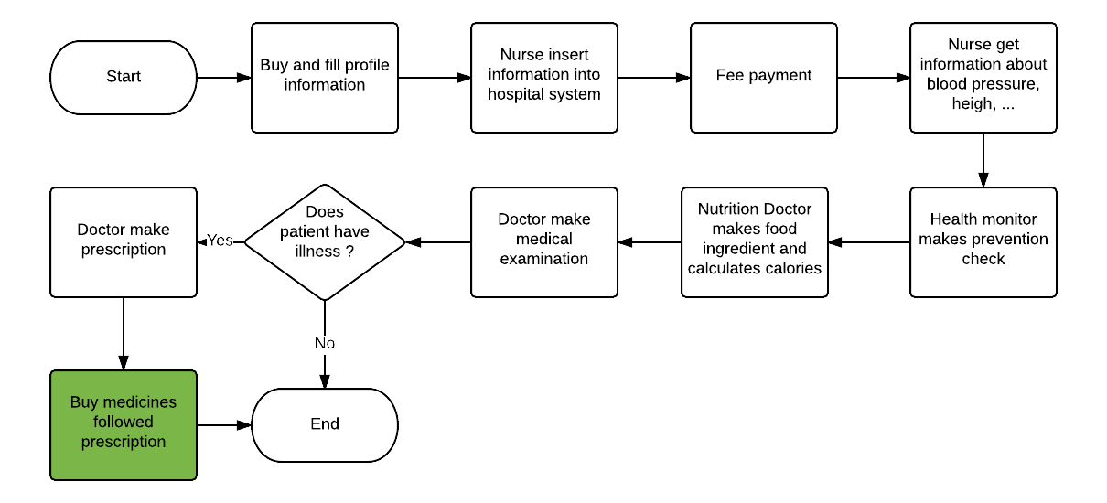
Ho Chi Minh Nutrition Center
Notes:
Nhóm chúng tôi xin trình bày các nội dung sau.

Slide 28
Advantages / Disadvantages
Notes:
Tôi xin phân tích các điểm mạnh và điểm yếu trong hệ thống của chúng tôi.

Slide 29
Advantages
✓ Patient has fully checking medical body.
Notes:
Nhóm chúng tôi xin trình bày các nội dung sau.

Slide 30
Advantages
✓ Patient has fully checking medical body.
✓ Doctor can make prescription easier, more clearly.
Notes:
Nhóm chúng tôi xin trình bày các nội dung sau.

Slide 31
Disadvantages
✘ All health records are recorded in paper.
Notes:
Nhóm chúng tôi xin trình bày các nội dung sau.

Slide 32
Disadvantages
✘ All health records are recorded in paper.
✘ Hospital’s system is complex.
Notes:
Nhóm chúng tôi xin trình bày các nội dung sau.

Slide 33
Disadvantages
✘ All health records are recorded in paper.
✘ Hospital’s system is complex.
✘ Some processes need more than a nurse
Notes:
Nhóm chúng tôi xin trình bày các nội dung sau.

Slide 34
Disadvantages
✘ All health records are recorded in paper.
✘ Hospital’s system is complex.
✘ Some processes need more than a nurse
✘ In next appointment, doctor can’t control patient following treatment.
Notes:
Nhóm chúng tôi xin trình bày các nội dung sau.

Slide 35
Solution
Notes:
Từ những ưu và nhược điểm trong quy trình khám bệnh ở 2 bệnh viện trên, chúng tôi đã phát triển một hệ thống quản lý quy trình khám bệnh béo phì. Trong hệ thống này, chúng tôi phát triển một ứng dụng web để hỗ trợ phòng khám và bác sĩ trong quy trình khám bệnh, một vòng đeo tay thông minh theo dõi tình trạng luyện tập của bệnh nhân và một ứng dụng điện thoại để hỗ trợ bệnh nhân trong việc điều trị bệnh
Sau đây tôi sẽ trình bày về quy trình khám bệnh béo phì trong hệ thống của chúng tôi

Slide 36
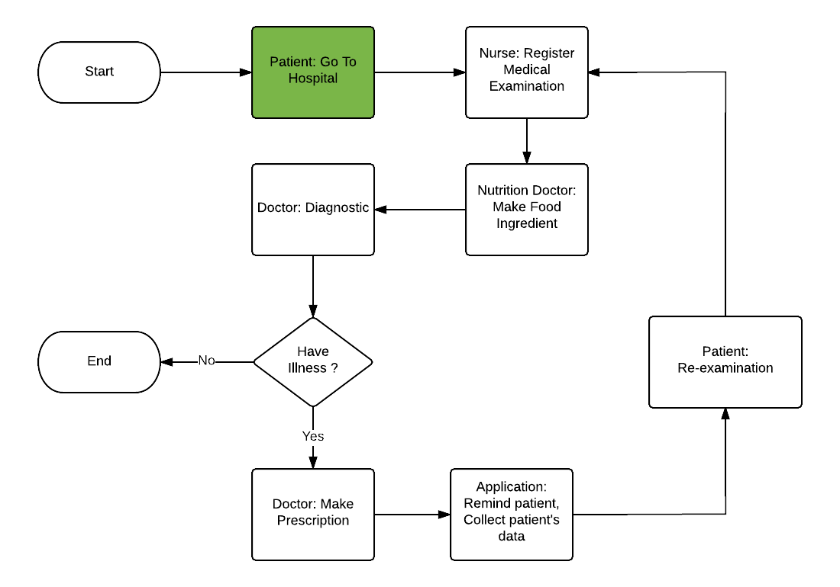
Solution
Notes:
Đầu tiên, bệnh

Slide 37
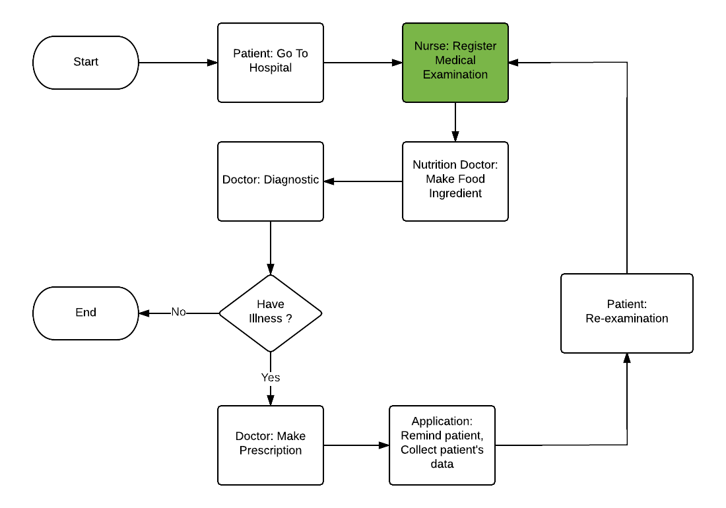
Solution
Notes:
Nhóm chúng tôi xin trình bày các nội dung sau.

Slide 38
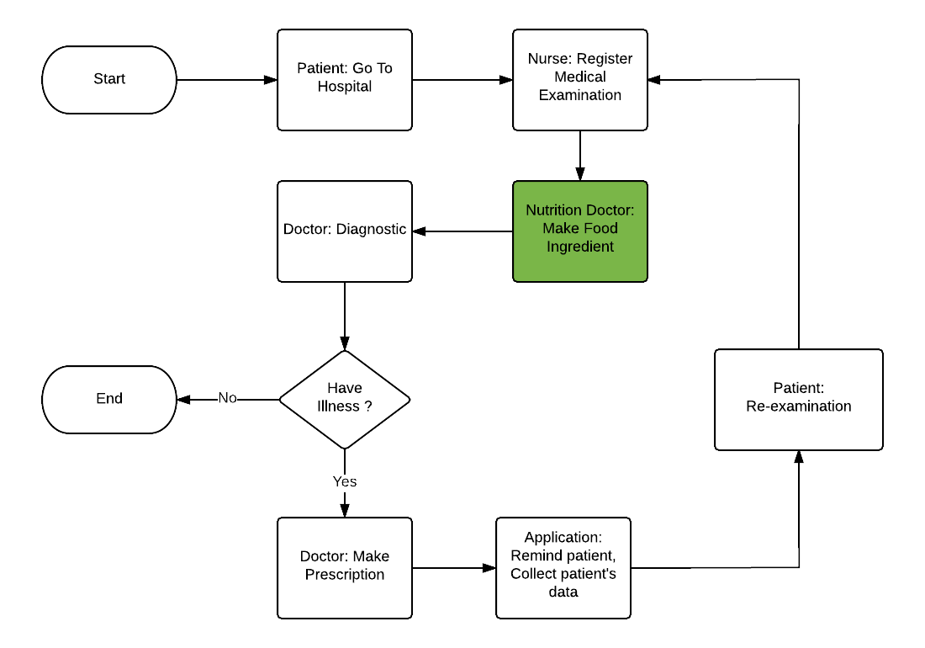
Solution
Notes:
Nhóm chúng tôi xin trình bày các nội dung sau.

Slide 39
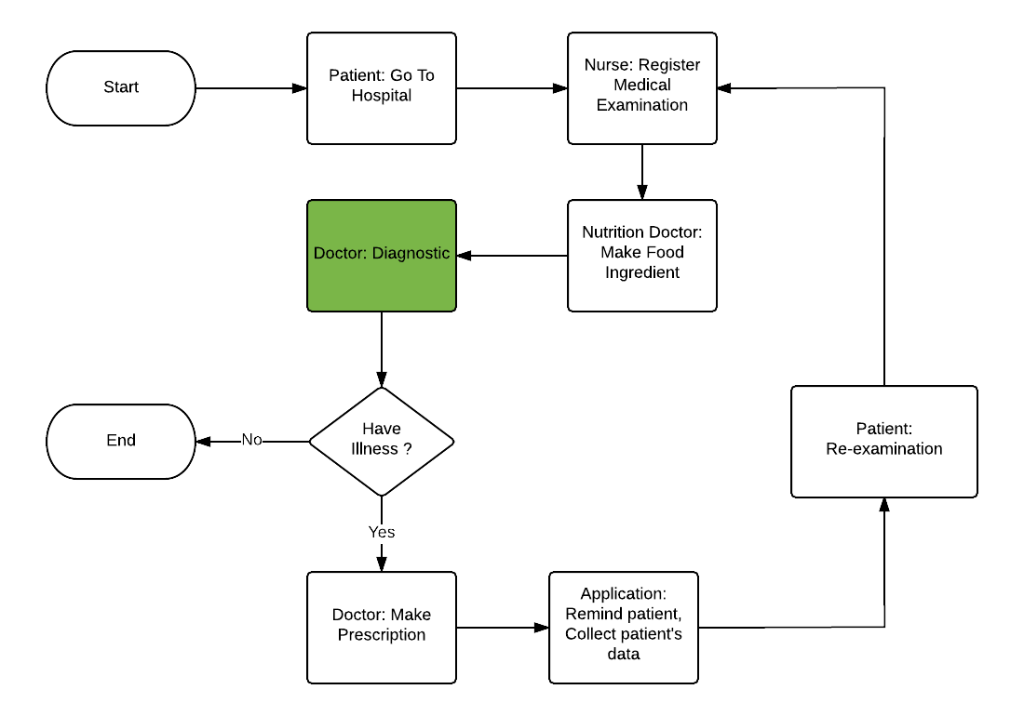
Solution
Notes:
Nhóm chúng tôi xin trình bày các nội dung sau.

Slide 40
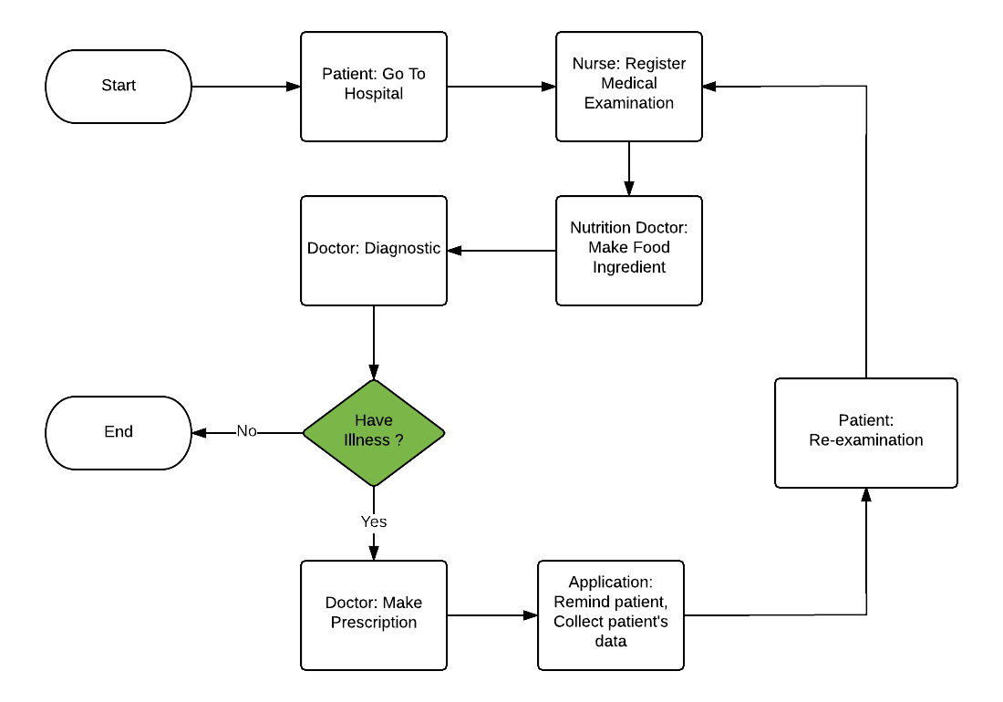
Solution
Notes:
Nhóm chúng tôi xin trình bày các nội dung sau.

Slide 41
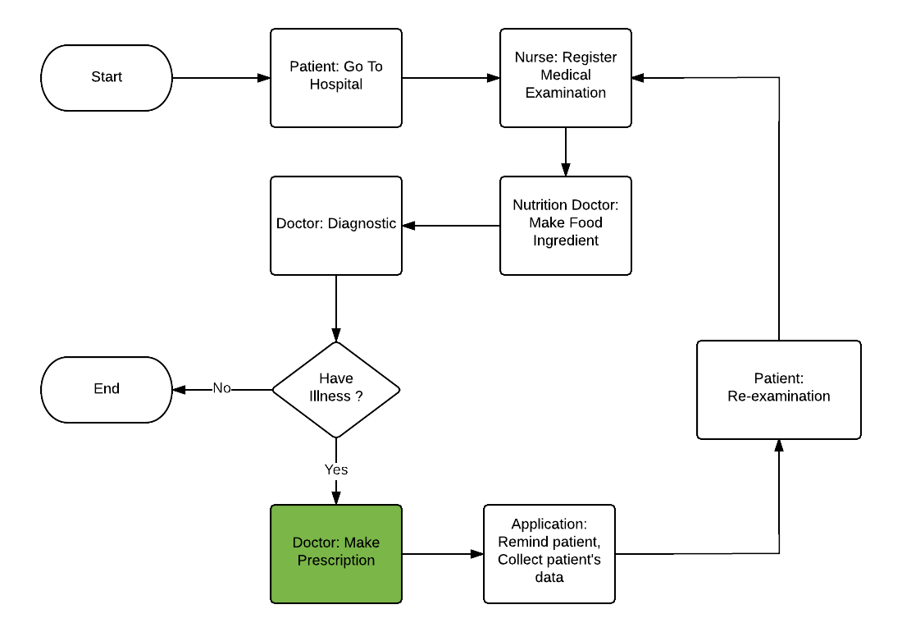
Solution
Notes:
Nhóm chúng tôi xin trình bày các nội dung sau.

Slide 42
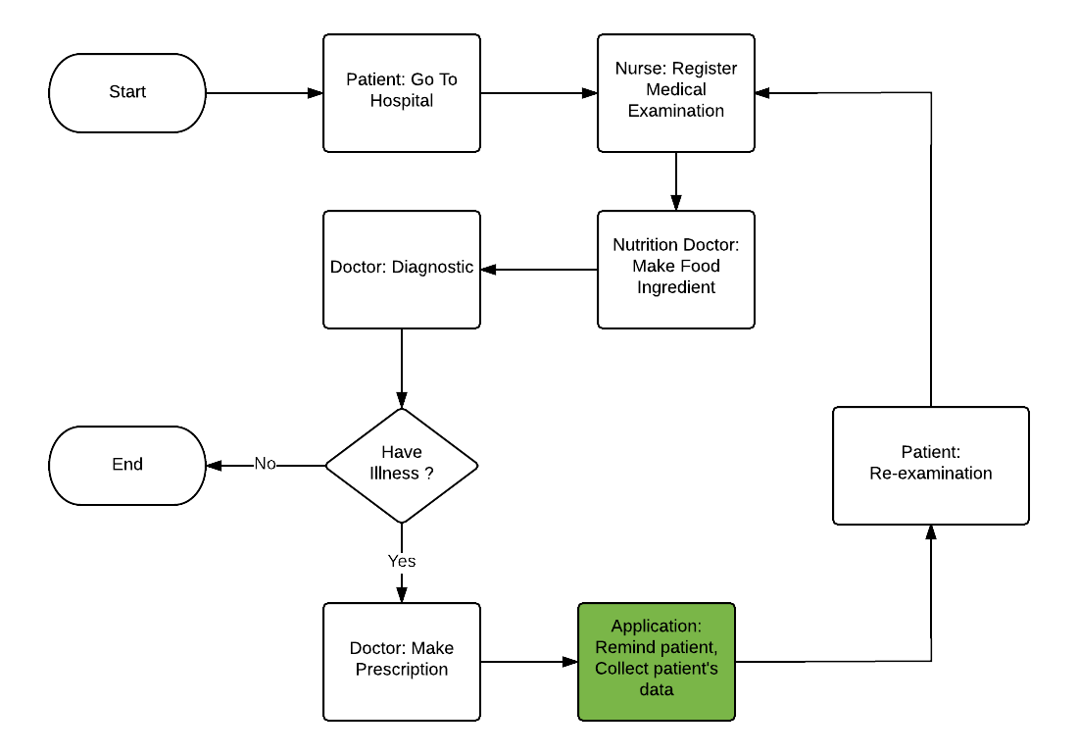
Solution
Notes:
Nhóm chúng tôi xin trình bày các nội dung sau.

Slide 43
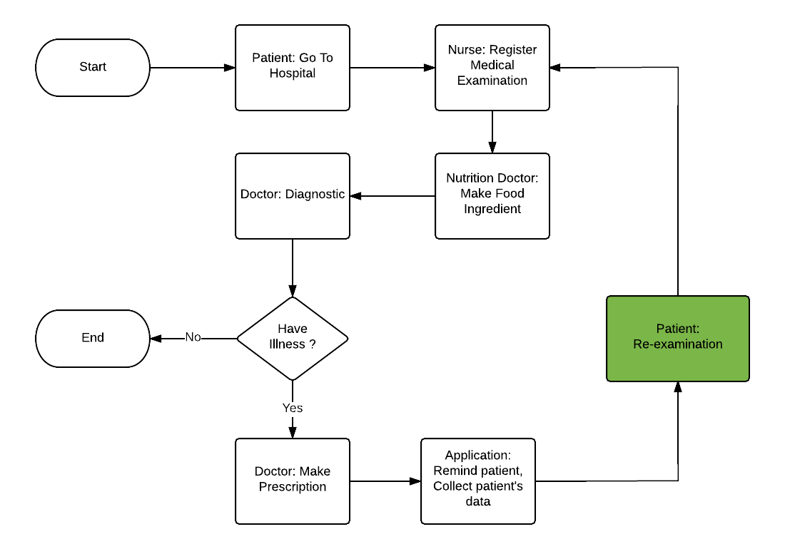
Solution
Notes:
Nhóm chúng tôi xin trình bày các nội dung sau.

Slide 44
Scheduler
Notes:
Đầu tiên, tôi xin giới thiệu về tiến trình chạy ngầm của ứng dụng trên điện thoại, được gọi là scheduler.
Scheduler có nhiệm vụ thực hiện các tác vụ sau :
+ Kiểm tra các thông báo về đơn thuốc, dữ liệu luyện tập đã được tính toán của bệnh nhân từ hệ thống để từ đó: (every minute)
> Phân tích đơn thuốc và nhắc nhở bệnh nhân đến giờ uống thuốc, ăn uống, tập thể dục.
> Nhắc nhở bệnh nhân về mức độ tập luyện hàng ngày.
+ Gửi dữ liệu luyện tập hàng ngày của bệnh nhân lên hệ thống. (10h00)

Slide 45
Scheduler
Scheduler runs every minute
45
Notes:
Để tiếp tục tôi xin giới thiệu về tiến trình chạy ngầm của ứng dụng trên điện thoại, được gọi là scheduler.
Scheduler là một thành phần của ứng dụng có nhiệm vụ thực hiện các tác vụ sau :
+ Kiểm tra các thông báo về đơn thuốc, dữ liệu luyện tập đã được tính toán của bệnh nhân từ hệ thống để từ đó: (every minute)
> Phân tích đơn thuốc và nhắc nhở bệnh nhân đến giờ uống thuốc, ăn uống, tập thể dục.
> Nhắc nhở bệnh nhân về mức độ tập luyện hàng ngày.
+ Gửi dữ liệu luyện tập hàng ngày của bệnh nhân lên hệ thống. (10h00)

Slide 46
Scheduler
Scheduler runs every minute
Check notification of patient
Get all patient’s notifications from server
46
Notes:
Để tiếp tục tôi xin giới thiệu về tiến trình chạy ngầm của ứng dụng trên điện thoại, được gọi là scheduler.
Scheduler là một thành phần của ứng dụng có nhiệm vụ thực hiện các tác vụ sau :
+ Kiểm tra các thông báo về đơn thuốc, dữ liệu luyện tập đã được tính toán của bệnh nhân từ hệ thống để từ đó: (every minute)
> Phân tích đơn thuốc và nhắc nhở bệnh nhân đến giờ uống thuốc, ăn uống, tập thể dục.
> Nhắc nhở bệnh nhân về mức độ tập luyện hàng ngày.
+ Gửi dữ liệu luyện tập hàng ngày của bệnh nhân lên hệ thống. (10h00)

Slide 47
Scheduler
Scheduler runs every minute
Check notification of patient
Get all patient’s notifications from server
Get data from wristband
Get patient’s practice data from wristband
47
Notes:
Để tiếp tục tôi xin giới thiệu về tiến trình chạy ngầm của ứng dụng trên điện thoại, được gọi là scheduler.
Scheduler là một thành phần của ứng dụng có nhiệm vụ thực hiện các tác vụ sau :
+ Kiểm tra các thông báo về đơn thuốc, dữ liệu luyện tập đã được tính toán của bệnh nhân từ hệ thống để từ đó: (every minute)
> Phân tích đơn thuốc và nhắc nhở bệnh nhân đến giờ uống thuốc, ăn uống, tập thể dục.
> Nhắc nhở bệnh nhân về mức độ tập luyện hàng ngày.
+ Gửi dữ liệu luyện tập hàng ngày của bệnh nhân lên hệ thống. (10h00)

Slide 48
Scheduler
Scheduler runs every minute
Check notification of patient
Get all patient’s notifications from server
Get data from wristband
Get patient’s practice data from wristband
Remind patient
Remind treatment’s activities to patient
48
Notes:
Để tiếp tục tôi xin giới thiệu về tiến trình chạy ngầm của ứng dụng trên điện thoại, được gọi là scheduler.
Scheduler là một thành phần của ứng dụng có nhiệm vụ thực hiện các tác vụ sau :
+ Kiểm tra các thông báo về đơn thuốc, dữ liệu luyện tập đã được tính toán của bệnh nhân từ hệ thống để từ đó: (every minute)
> Phân tích đơn thuốc và nhắc nhở bệnh nhân đến giờ uống thuốc, ăn uống, tập thể dục.
> Nhắc nhở bệnh nhân về mức độ tập luyện hàng ngày.
+ Gửi dữ liệu luyện tập hàng ngày của bệnh nhân lên hệ thống. (10h00)

Slide 49
Scheduler
Scheduler runs every minute
Check notification of patient
Get all patient’s notifications from server
Get data from wristband
Get patient’s practice data from wristband
Remind patient
Remind treatment’s activities to patient
Scheduler runs at 10:00 PM every day
Synchronize Practice Data
Send patient’s practice data to server
49
Notes:
Để tiếp tục tôi xin giới thiệu về tiến trình chạy ngầm của ứng dụng trên điện thoại, được gọi là scheduler.
Scheduler là một thành phần của ứng dụng có nhiệm vụ thực hiện các tác vụ sau :
+ Kiểm tra các thông báo về đơn thuốc, dữ liệu luyện tập đã được tính toán của bệnh nhân từ hệ thống để từ đó: (every minute)
> Phân tích đơn thuốc và nhắc nhở bệnh nhân đến giờ uống thuốc, ăn uống, tập thể dục.
> Nhắc nhở bệnh nhân về mức độ tập luyện hàng ngày.
+ Gửi dữ liệu luyện tập hàng ngày của bệnh nhân lên hệ thống. (10h00)

Slide 50
Check Notification Of Patient
Notes:
Như vậy tôi đã trình bày xong những đề còn hạn chế trong việc sử dụng dịch vụ bảo hiểm hiện tại!
Sau đây tồi xin trình bày giải pháp

Slide 51



Check Notification Of Patient
Web Application
(Server side)
Scheduler
Database
51

Slide 52
Check Notification Of Patient
Send get notification request
Web Application
(Server side)
Scheduler
Database
52

Slide 53
Check Notification Of Patient
Send get notification request
Web Application
(Server side)
Get notifications
Scheduler
Database
53

Slide 54
Check Notification Of Patient
Web Application
(Server side)
Scheduler
Database
Notify
receiverId
type
status
…
54
Notes:
Khi scheduler gửi yêu cầu lấy các thông báo liên quan tới bệnh nhân, hệ thống sẽ truy vấn dữ liệu của thực thể Notify, xuất ra kết quả. Thực thể Notify sẽ bao gồm những thông tin chính sau:
- người nhận.
- loại.
- trạng thái.

Slide 55
Check Notification Of Patient
Web Application
(Server side)
Scheduler
Database
Notify
receiverId
type
status
…
55

Slide 56
Check Notification Of Patient
Web Application
(Server side)
Scheduler
Database
Notify
receiverId
type
status
…
56

Slide 57
Check Notification Of Patient
Web Application
(Server side)
Scheduler
Database
Notify
receiverId
type
status
…
57

Slide 58
Check Notification Of Patient
Web Application
(Server side)
Scheduler
Database
Notify
receiverId
type
status
…
58

Slide 59
Check Notification Of Patient
Web Application
(Server side)
Send update status command
Scheduler
Database
59

Slide 60
Check Notification Of Patient
Notify
receiverId
type
status
…

Slide 61
Check Notification Of Patient
– Notification about new treatment
Notify
receiverId
type
status
…

Slide 62
Check Notification Of Patient
– Notification about new treatment
Notify
– Notification about patient practice result (Not followed the treatment)
receiverId
type
status
…

Slide 63
Check Notification Of Patient
– Notification about new treatment
Notify
– Notification about patient practice result (Not followed the treatment)
receiverId
type
status
…
– Notification about patient practice result (Finished over the treatment)

Slide 64
Check Notification Of Patient
– Notification about new treatment
Analytic new treatment
Notify
– Notification about patient practice result (Not followed the treatment)
receiverId
type
status
…
– Notification about patient practice result (Finished over the treatment)

Slide 65
Check Notification Of Patient
– Notification about new treatment
Analytic new treatment
Notify
– Notification about patient practice result (Not followed the treatment)
receiverId
type
status
…
Notice practice result
– Notification about patient practice result (Finished over the treatment)

Slide 66
Check Notification Of Patient
– Notification about new treatment
Analytic new treatment
Notify
– Notification about patient practice result (Not followed the treatment)
receiverId
type
status
…
Notice practice result
– Notification about patient practice result (Finished over the treatment)

Slide 67
Analytic New Treatment
Web Application
(Server side)
Scheduler
Database
67

Slide 68
Analytic New Treatment
Send get treatment request
Web Application
(Server side)
Scheduler
Database
68

Slide 69
Analytic New Treatment
Send get treatment request
Web Application
(Server side)
Get treatment
Scheduler
Database
69

Slide 70
Analytic New Treatment
Send get treatment request
Web Application
(Server side)
Get treatment
Scheduler
Database
Treatment
fromDate
toDate
…
70

Slide 71
Analytic New Treatment
Send get treatment request
Web Application
(Server side)
Get treatment
Scheduler
Database
Treatment
fromDate
toDate
…
71

Slide 72
Analytic New Treatment
Treatment
fromDate
toDate
patient
illness
adviseFood
advisePractice
adviseMedicine
Date when patient make medical examination
Notes:
Nhóm chúng tôi xin trình bày các nội dung sau.

Slide 73
Analytic New Treatment
Treatment
fromDate
toDate
patient
illness
adviseFood
advisePractice
adviseMedicine
Date when patient end medical examination
Notes:
Nhóm chúng tôi xin trình bày các nội dung sau.

Slide 74
Analytic New Treatment
Treatment
fromDate
toDate
patient
illness
adviseFood
advisePractice
adviseMedicine
Patient’s information
Notes:
Nhóm chúng tôi xin trình bày các nội dung sau.

Slide 75
Analytic New Treatment
Treatment
fromDate
toDate
patient
illness
adviseFood
advisePractice
adviseMedicine
Illness’s information
Notes:
Nhóm chúng tôi xin trình bày các nội dung sau.

Slide 76
Analytic New Treatment
Treatment
fromDate
toDate
patient
illness
adviseFood
advisePractice
adviseMedicine
Food activities which patient must do
Notes:
Nhóm chúng tôi xin trình bày các nội dung sau.

Slide 77
Analytic New Treatment
Treatment
fromDate
toDate
patient
illness
adviseFood
advisePractice
adviseMedicine
Practice activities which patient must do
Notes:
Nhóm chúng tôi xin trình bày các nội dung sau.

Slide 78
Analytic New Treatment
Treatment
fromDate
toDate
patient
illness
adviseFood
advisePractice
adviseMedicine
Medicine activities which patient must do
Notes:
Nhóm chúng tôi xin trình bày các nội dung sau.

Slide 79

Analytic New Treatment
Notes:
Tôi xin tiếp tục trình bày giải thuật phân tích đơn thuốc để chuẩn bị cho tác vụ nhắc nhở bệnh nhân dùng thuốc, thức ăn và luyện tập.

Slide 80
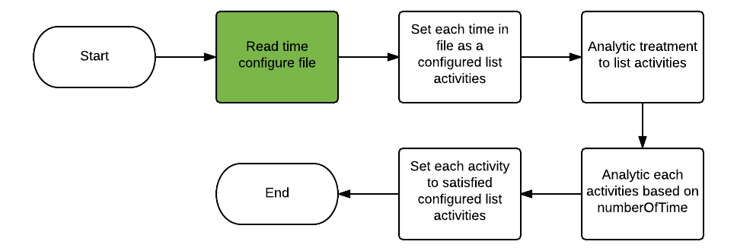
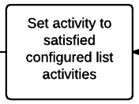
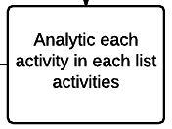
Analytic New Treatment

Slide 81
Analytic New Treatment
7:00
12:00
18:00
9:00
15:00
21:00

Slide 82
Analytic New Treatment
7:00
12:00
18:00
9:00
15:00
21:00

Slide 83
Analytic New Treatment
7:00
12:00
18:00
9:00
15:00
21:00

Slide 84
Analytic New Treatment
7:00
12:00
18:00
9:00
15:00
21:00

Slide 85
Analytic New Treatment
7:00
12:00
18:00
9:00
15:00
21:00

Slide 86
Analytic New Treatment
7:00
12:00
18:00
9:00
15:00
21:00

Slide 87
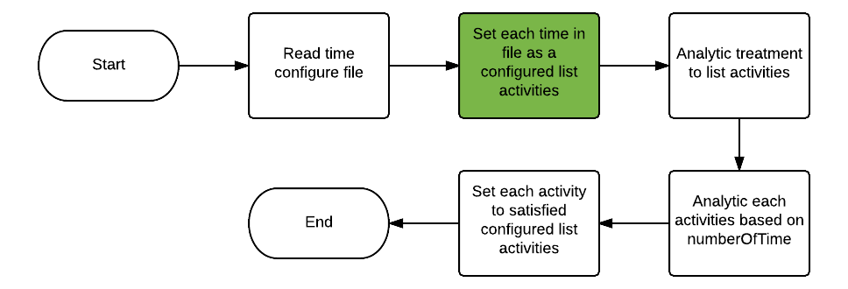
Analytic New Treatment
Notes:
Như vậy chúng tôi đã trình bày và demo các nghiệp vụ quan trọng nhất của đồ án mà chúng tôi thực hiện, bên cạnh đó chúng tôi cũng đã xây dựng được một số chức năng khác, tuy nhiên do giới hạn thời gian nên chúng tôi xin được phép không trình bày ngay bây giờ.

Slide 88
Analytic New Treatment
7:00
12:00
18:00
List Activities
List Activities
List Activities
9:00
15:00
21:00
List Activities
List Activities
List Activities

Slide 89
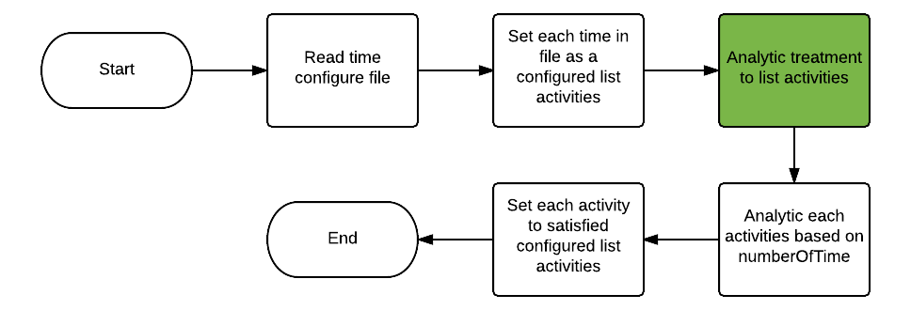
Analytic New Treatment
Notes:
Như vậy chúng tôi đã trình bày và demo các nghiệp vụ quan trọng nhất của đồ án mà chúng tôi thực hiện, bên cạnh đó chúng tôi cũng đã xây dựng được một số chức năng khác, tuy nhiên do giới hạn thời gian nên chúng tôi xin được phép không trình bày ngay bây giờ.

Slide 90
Analytic New Treatment
List Food Activities
Treatment
adviseFood
advisePractice
adviseMedicine
List Medicine Activities
List Practice Activities
Notes:
Nhóm chúng tôi xin trình bày các nội dung sau.

Slide 91
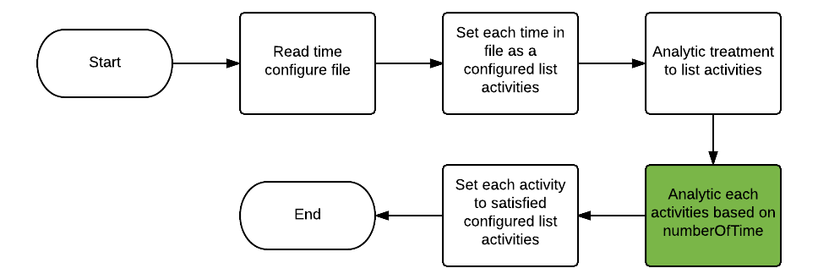
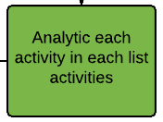
Analytic New Treatment
Notes:
Như vậy chúng tôi đã trình bày và demo các nghiệp vụ quan trọng nhất của đồ án mà chúng tôi thực hiện, bên cạnh đó chúng tôi cũng đã xây dựng được một số chức năng khác, tuy nhiên do giới hạn thời gian nên chúng tôi xin được phép không trình bày ngay bây giờ.

Slide 92
Analytic New Treatment
7:00
12:00
18:00
List Activities
List Activities
List Activities
9:00
15:00
21:00
List Activities
List Activities
List Activities
Food
Name
numberOfTime
unitOfFood

Slide 93
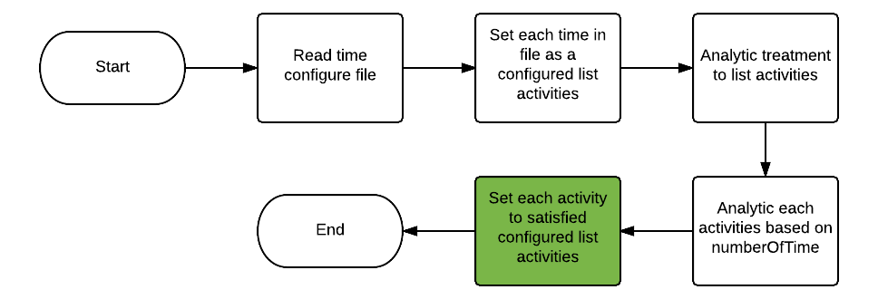
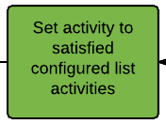
Analytic New Treatment
Notes:
Như vậy chúng tôi đã trình bày và demo các nghiệp vụ quan trọng nhất của đồ án mà chúng tôi thực hiện, bên cạnh đó chúng tôi cũng đã xây dựng được một số chức năng khác, tuy nhiên do giới hạn thời gian nên chúng tôi xin được phép không trình bày ngay bây giờ.

Slide 94
Remind Patient
Notes:
Như vậy chúng tôi đã trình bày và demo các nghiệp vụ quan trọng nhất của đồ án mà chúng tôi thực hiện, bên cạnh đó chúng tôi cũng đã xây dựng được một số chức năng khác, tuy nhiên do giới hạn thời gian nên chúng tôi xin được phép không trình bày ngay bây giờ.

Slide 95
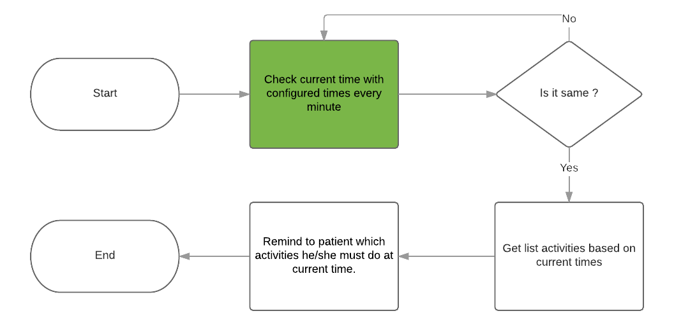
Remind Patient
Notes:
Như vậy chúng tôi đã trình bày và demo các nghiệp vụ quan trọng nhất của đồ án mà chúng tôi thực hiện, bên cạnh đó chúng tôi cũng đã xây dựng được một số chức năng khác, tuy nhiên do giới hạn thời gian nên chúng tôi xin được phép không trình bày ngay bây giờ.

Slide 96
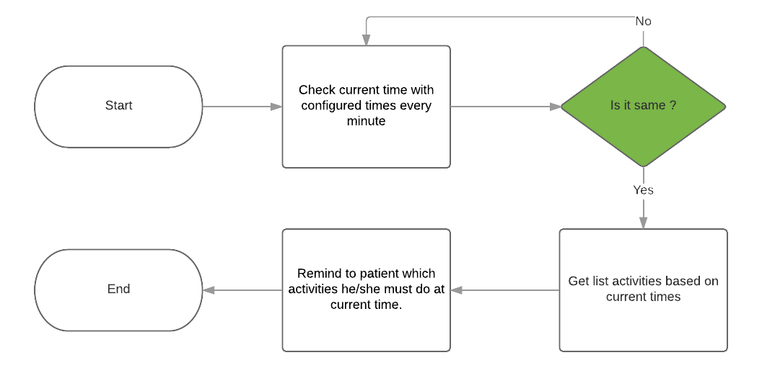
Remind Patient
Notes:
Như vậy chúng tôi đã trình bày và demo các nghiệp vụ quan trọng nhất của đồ án mà chúng tôi thực hiện, bên cạnh đó chúng tôi cũng đã xây dựng được một số chức năng khác, tuy nhiên do giới hạn thời gian nên chúng tôi xin được phép không trình bày ngay bây giờ.

Slide 97
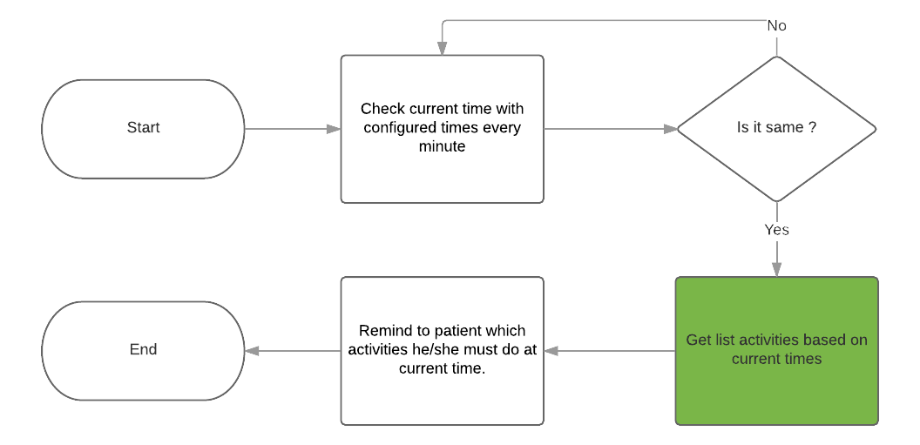
Remind Patient
Notes:
Như vậy chúng tôi đã trình bày và demo các nghiệp vụ quan trọng nhất của đồ án mà chúng tôi thực hiện, bên cạnh đó chúng tôi cũng đã xây dựng được một số chức năng khác, tuy nhiên do giới hạn thời gian nên chúng tôi xin được phép không trình bày ngay bây giờ.

Slide 98
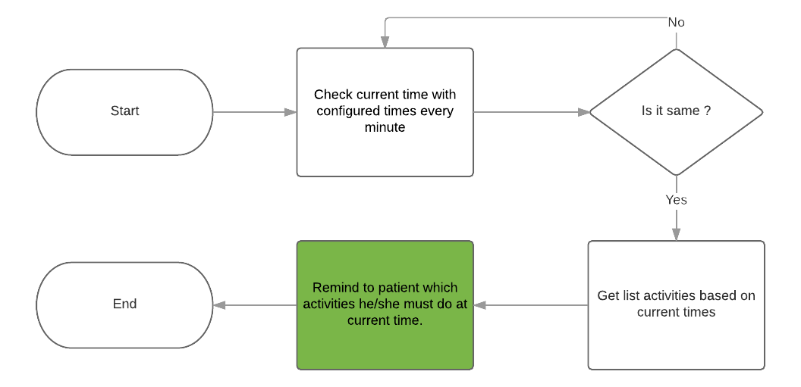
Remind Patient
Notes:
Như vậy chúng tôi đã trình bày và demo các nghiệp vụ quan trọng nhất của đồ án mà chúng tôi thực hiện, bên cạnh đó chúng tôi cũng đã xây dựng được một số chức năng khác, tuy nhiên do giới hạn thời gian nên chúng tôi xin được phép không trình bày ngay bây giờ.

Slide 99
Demonstration
Scenario: Get Quy’s new treatment from server and set Quy’s smartphone time to 6:59.
Notes:
Sau đây tôi xin được phép demo tình huống sau: Bệnh nhân Quy sử dụng ứng dụng do bệnh viện cung cấp để điều trị tại nhà.
---
Tôi xin được phép mở giao diện email để lấy thông tin đăng nhập.
---
Tôi xin đăng nhập trên ứng dụng.
…..
---
Sau khi đăng nhập, pair device: -> Đây là thông tin chi tiết về cách sử dụng thuốc, ăn uống, luyện tập do bác sĩ đã kê.

